Slide 1

Breve introducción a la teoría de la probabilidad y estadística
Machine learning

Slide 2
Contenido
1
Introducción a la Probabilidad.
2
Conceptos Básicos de Probabilidad.
3
Variables Aleatorias.
4
Algunas distribuciones de Probabilidad.
5
Introducción a la Estadística
6
Conceptos Básicos de Estadística
7
Estadística y Machine Learning

Slide 3

1. Introducción a la Probabilidad.
La probabilidad es la medida de la posibilidad de que ocurra un evento. Es una herramienta fundamental en el aprendizaje automático para manejar la incertidumbre. En el contexto del aprendizaje automático, la probabilidad permite a los algoritmos hacer predicciones y tomar decisiones basadas en datos incompletos o ruidosos. Ejemplos:
Predecir la probabilidad de que un correo electrónico sea spam.
Detección de fraudes en transacciones financieras
Predecir la probabilidad de que un cliente abandone un servicio

Slide 4

2. Conceptos Básicos de Probabilidad
Espacio muestral: es el conjunto de todos los posibles resultados de un experimento aleatorio
Evento : es cualquier subconjunto de resultados dentro del espacio muestral de un experimento aleatorio
Probabilidad de un evento: es una medida que cuantifica la posibilidad de que dicho evento ocurra, expresada como un número entre 0 y 1, (0 imposible y 1 es seguro)
Regla de la adición: P(AUB)=P(A)+P(B)-P(A∩B)
Regla de la multiplicación: P(A∩B)=P(A)P(B) si A y B son independientes
Probabilidad condicional: P(A|B)= P(A∩B)/P(B)
Teorema de Bayes: P(A|B)=P(B|A)P(A)/P(B)

Slide 5

3. Variables Aleatorias
Una variable aleatoria es una variable que puede tomar diferentes valores según el resultado de un experimento aleatorio. Pueden ser discretas o continuas.
Variables aleatorias discretas:
Definición: Una variable aleatoria discreta es aquella que puede tomar un conjunto finito o contable de valores específicos. Estos valores suelen ser números enteros y se derivan de experimentos donde los resultados pueden contarse individualmente.
Variables aleatorias continuas:
Definición: Una variable aleatoria continua es aquella que puede tomar cualquier valor dentro de un rango continuo. Estos valores no se pueden contar individualmente, ya que hay infinitos posibles valores dentro de cualquier intervalo.
Ejemplo: La altura de las personas en una población es una variable aleatoria continua.
Ejemplo: El número de llamadas recibidas en un centro de atención telefónica durante una hora es una variable aleatoria discreta.

Slide 6
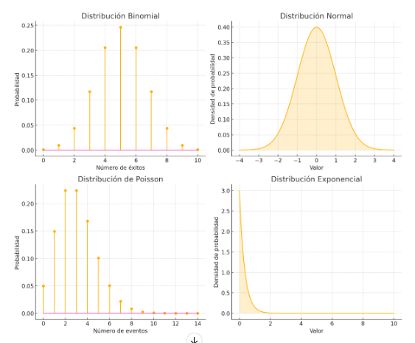
4. Algunas Distribuciones de probabilidad
Binomial
La distribución binomial muestra la probabilidad de obtener un cierto número de éxitos en un número fijo de ensayos independientes, cada uno con la misma probabilidad de éxito.
Normal
La distribución normal, también conocida como distribución gaussiana, es una distribución continua de probabilidad que tiene una forma de campana y está definida por su media y desviación estándar
Poisson
La distribución de Poisson describe el número de eventos que ocurren en un intervalo de tiempo fijo o en un área fija, cuando los eventos ocurren con una tasa promedio constante y de manera independiente del tiempo transcurrido desde el último evento.
Exponencial
La distribución exponencial es una distribución continua de probabilidad que describe el tiempo entre eventos en un proceso de Poisson, caracterizada por su tasa de ocurrencia

Slide 7

5. Introducción a la Estadística.
La estadística es la ciencia de recolectar, analizar e interpretar datos. En el contexto del machine learning, la estadística juega un papel crucial en varias etapas del proceso:
Recolección de Datos: Se utilizan técnicas de muestreo y diseño experimental para asegurar que los datos recolectados sean adecuados y no sesgados.
Exploración de Datos: Incluyen análisis descriptivo (medias, medianas, varianzas), visualización de datos (gráficos de dispersión, histogramas, diagramas de caja) y análisis exploratorio de datos (EDA)
Preprocesamiento de Datos: Incluyen imputación de datos, normalización y estandarización, transformación de variables, y técnicas de reducción de dimensionalidad como el análisis de componentes principales (PCA)
Análisis e Interpretación de Datos: Incluyen pruebas de hipótesis, intervalos de confianza, y técnicas de validación cruzada. Además, se emplean métricas estadísticas para evaluar el rendimiento de los modelos, como la precisión, la sensibilidad, la especificidad y la curva ROC (Receiver Operating Characteristic)

Slide 8
6. Conceptos Básicos de Estadística
Media
La media, o promedio, es una medida de tendencia central que se calcula sumando todos los valores de un conjunto de datos y dividiendo esta suma entre el número total de valores
Mediana
La mediana es el valor que separa un conjunto de datos ordenados en dos mitades iguales. Si el número de observaciones es impar, la mediana es el valor medio. Si es par, la mediana es el promedio de los dos valores centrales.
Moda
La moda es el valor o los valores que ocurren con mayor frecuencia en un conjunto de datos. Un conjunto de datos puede tener una moda (unimodal), más de una moda (multimodal) o ninguna moda si todos los valores son únicos.
Varianza
La varianza es una medida de dispersión que indica qué tan dispersos están los valores de un conjunto de datos alrededor de su media. Se calcula como la media de los cuadrados de las desviaciones de cada valor respecto a la media
Desviación estándar
La desviación estándar es una medida de dispersión que indica la magnitud promedio de las desviaciones de los valores respecto a la media. Es la raíz cuadrada positiva de la varianza
Intervalos de Confianza
son rangos estadísticos que proporcionan una estimación de un parámetro desconocido de una población, basada en una muestra de datos. Estos intervalos expresan la incertidumbre asociada con la estimación del parámetro y brindan una medida de cuán precisas son nuestras estimaciones.

Slide 9
7.Estadística y machine learning
Preprocesamiento de datos
El preprocesamiento de datos en machine learning transforma datos crudos en un formato adecuado para modelado, incluyendo limpieza, normalización, codificación y división en conjuntos de entrenamiento y prueba.
Análisis exploratorio
El análisis exploratorio de datos (EDA) examina datos para descubrir patrones, anomalías y relaciones mediante visualizaciones y estadísticas, mejorando la comprensión antes del modelado.
Selección de características
La selección de características en ML consiste en elegir las variables más relevantes del conjunto de datos para mejorar el rendimiento del modelo y reducir su complejidad.
Evaluación de modelos
La evaluación de modelos en machine learning es el proceso de medir el rendimiento de un modelo mediante métricas como precisión, recall y F1-score, utilizando un conjunto de datos de prueba.

Slide 10
Bibliografía
Maini, V., & Sabri, S. (2017). Machine Learning for Humans
Raschka, S. (2015). Machine Learning con Pytorch y scikit learn.
Nota: Las imágenes fueron creadas con inteligencia Artificial openart.ai

